Slide 1
بسم الله الرحمن الرحیم

Slide 2
عارضه سرخشکیدگی پسته
یا تنه‌سرخی درختان پسته
دانشجو: رویا آقایی کارشناس ارشد مهندسی باغبانی
استاد: دکتر مظفری
پاییز 1403
دانشگاه ولی‌عصر رفسنجان
مجله پسته شماره 85

Slide 3
عارضه سرخشکیدگی یا تنه‌سرخی درختان پسته
از مهم‌ترین عارضه‌ها یا بیماری‎‌ها و
همچنین چالش اصلی باغداران در
باغ‌های پسته است .
روند این عارضه هرساله رو به
افزایش بوده به‌طوری‌که در سال‌های
اخیر به یک معضل جدی در باغ‌های
استان کرمان تبدیل شده است.
این بیماری یک بیماری مرکب بوده
به‌طوری‌که بعد از ضعیف شدن، درخت
به قارچ‌های گونه سیتوسپورا،
ناتراسیا، مخمرها و...از درختان دارای
عارضه مبتلا می‌شود.

Slide 4
علائم بیماری
در ابتدا به‌صورت لکه‌های قرمز، قهوه‌ای و مشکی در سطح پوست ظاهر می‌شوند.
با پیشرفت بیماری لکه‌ها گسترش یافته سبب تغییر رنگ و فرورفتگی سطح پوست شاخه و سرشاخه می‌شود.
در قسمت‌های آلوده بافت پوست و چوب در امتداد شاخه تا مغز چوب سیاه می‌شود و به تدریج خشک می‌شود که معمولا به این علائم شانکر گفته می‌شود.

Slide 5
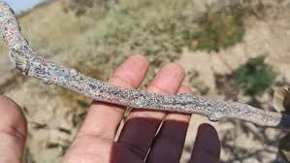
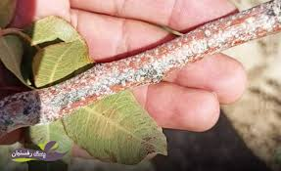
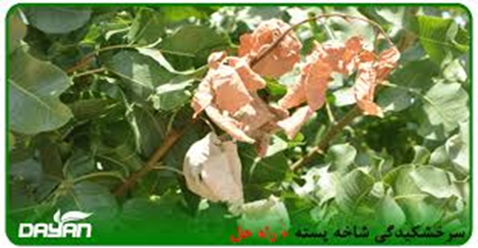
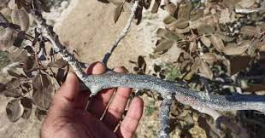

Slide 6
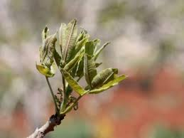
عوارض بیماری
دراثر این بیماری خوشه‌ها، جوانه‌ها و برگ‌ها پژمرده و خشک می‌شوند .
پژمردگی و خشکیدگی اندام‌های هوایی با گرم شدن هوا شدت
بیشتری می‌یابد این عارضه چند ساله بوده و گسترش آن تحت
تاثیر مدیریت باغی، سن درخت، میزان محصول و تنش‌های زنده
و غیر زنده متغییر است.

Slide 7
عوامل ایجاد کننده این بیماری
تنش‌های زنده و غیر زنده شامل:
وضعیت نامناسب خاک از لحاظ فیزیکی و شیمیایی
کمبود عناصر غذایی به‌ویژه عناصر پتاسیم و فسفر
عدم انجام اقدامات به‌زراعی مانند عدم انجام هرس صحیح در باغ
سرمازدگی و بارش برف، باقی ماندن طولانی مدت بر روی شاخه‌ها
آلودگی به نماتد ریشه
تنش آبی
تولید محصول زیاد در یک سال
استفاده نامناسب از روغن ولک و سموم بی‌کیفیت
عواملی هستند که باعث ضعیف شدن درخت و مستعد شدن به این
عارضه می‌شوند.

Slide 8
مهم‌ترین عوامل مورد بررسی سرخشکیدگی:
1- آبیاری
2- آنالیز خاک و برگ
3- مدیریت نماتد ریشه
4- هرس
5- روغن ولک
6- رعایت بهداشت

Slide 9
آبیاری:
مهم‌ترین عامل موثر در به‌وجود آمدن این عارضه تنش خشکی و شوری است افت کمی و کیفی منابع زیرزمینی آب باعث اعمال کم‌بیاری، افزایش دور آبیاری و شوری آب در اغلب باغ‌های پسته شده است.
اصلاح و بهینه سازی روش‌های آبیاری سطحی، استفاده از خاکپوش‌های ماسه بادی و پلاستیک استفاده از روش‌های آبیاری سطحی و زیر سطحی نوین به کاهش این عارضه در باغ‌های پسته کمک می‌کند.

Slide 10
تغذیه بر اساس آنالیز خاک:
تنش‌های تغذیه‌ای مخصوصا کمبود عناصری مثل فسفر، پتاسیم و روی و بیش بود عناصری مانند: سدیم،کلر و منیزیم یکی از فاکتورهای مهم در گسترش این عارضه می‌باشد.
اولین گام بررسی، آزمایش خاک، آب و برگ است. تعیین بافت و لایه‌بندی خاک، تشخیص لایه‌های نفوذ ناپذیر سخت خاک و در نهایت مشاوره با کارشناس توصیه می‌شود.

Slide 11
مدیریت نماتد ریشه :
جلوگیری از آلوده شدن خاک باغ مخصوصا به‌واسطه کاشت نهال آلوده به نماتد
عدم وجود مواد گیاهی نپوسیده در کودهای حیوانی
استفاده از کودهای پتاس بالا و همچنین دارای مواد آلی در اردیبهشت و بعد از برداشت
مبارزه با علف‌های هرز
استفاده از نماتدکش مناسب طبق دستور و آبیاری بعد از آن
محلول‌پاشی با سیلیکات پتاسیم و فسفیت پتاسیم (باعث تقویت سیستم دفاعی گیاه می‌شود).

Slide 12
هرس:
هرس از راهکارهای جلوگیری از عارضه سرخشکیدگی پسته است .
حذف قسمت‌های آلوده و شاخه‌های کم رشد توام با تغذیه درختان می‌تواند باعث بهبود درختان آلوده گردد.
هرس بدون مدیریت و تغذیه گیاه باعث بهم خوردن تعادل نسبت ریشه به اندام هوایی و خشک شدن سرشاخه‌ها در تابستان می‌شود.
استفاده از چسب باغبانی جهت ضد عفونی و تسریع ترمیم بافت.
محلول‌پاشی با اکسی کلرو مس به نسبت 2 تا 2.5 در 1000بر روی کلیه قسمت‌های شاخه، برگ و تنه درختان.

Slide 13
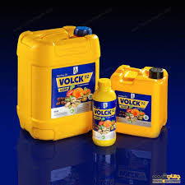
روغن‌ولک:
روغن ولک معمولا برای نیاز سرمایی و کمک به تاثیر ماندگاری آفت‌کش‌ها استفاده می‌شود در صورت: استفاده در غلظت نامناسب، نداشتن کیفیت لازم و به خوبی با آب مخلوط نکردن به درختان پسته آسیب وارد می‌کند.
رعایت بهداشت:
عوامل بیماری‌زا از طریق پیوندک و ادوات کشاورزی مثل اره، قیچی باغبانی و ... قابلیت انتقال به درختان سالم را دارند لذا رعایت اصول بهداشتی در جلوگیری از توسعه بیماری موثر است.

Slide 14
««با تشکر»»

